Slide 1
Тема 4
Ерозія грунтів

Slide 2
ПЛАН
Загальні поняття про ерозію ґрунтів
Чинника та умов розвитку ерозійних процесів
Класифікація та діагнозтика еродованих ґрунтів
Грунтово-ерозійне районування України
Характеристика чинників водної ерозії
Протиерозійні заходи та їх характеристика

Slide 3
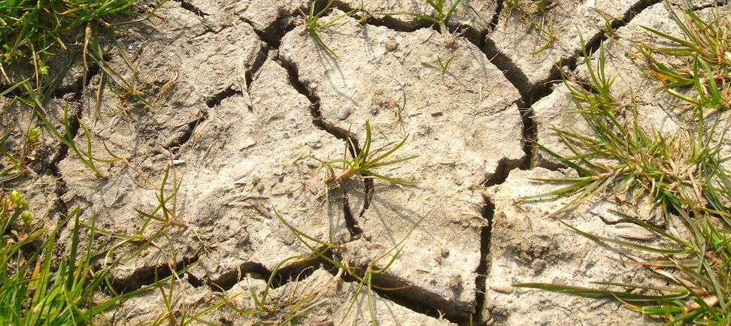
Ерозія (від лат. «еrosio» — «роз’їдання») — процес руйнування ґрунтів під впливом води і вітру.
Руйнування ґрунтів під впливом води називають водною ерозією, а під дією вітру — вітровою ерозією, або дефляцією. Захист ґрунтів від ерозії і боротьба з нею — найважливіше завдання раціонального використання земель.

Slide 4
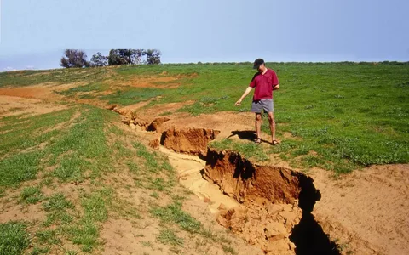
Ерозія завдає величезної шкоди народному господарству:
відбувається руйнування шляхів, господарських будівель, гребель, замулювання і заболочування водоймищ, річних заплав і русел, зниження рівня ґрунтової води, що спричиняє погіршення режиму річок і висушення територій.

Slide 5
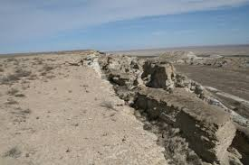
Ерозія — ворог родючості.
Підраховано, що кожну хвилину на земній кулі 44 га землі втрачається із сільськогосподарського вжитку.
Від ерозій людство кожен день втрачає понад 3 тис. га, а всього вже втрачено понад 50 млн га родючих земель. Від змиву, розмиву і
видування ґрунтів врожай усіх сільськогосподарських культур у
середньому знижується на 20–40 %.

Slide 6
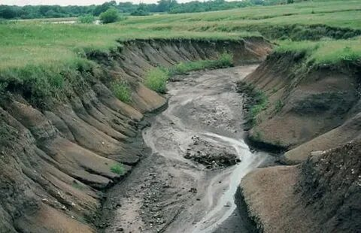
Природні чинники водної ерозії
Грунтово-геоморфологічні:
(рельєф, геологічна будова, особливості ґрунтового покриву)
Біокліматичні:
(рослинність, кліматичні й гідрометеорологічні умови), які визначають характер і розвиток рослинності, кількість опадів, силу вітрів, промерзання ґрунту, розміри поверхневого стоку талих і зливових вод.

Slide 7
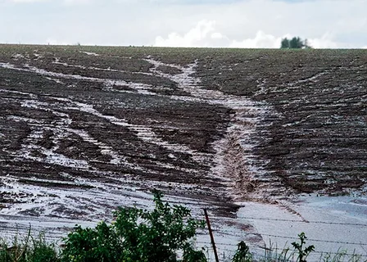
Втрата мільйонів тонн знесеного з орних земель ґрунту починається з падіння краплин на ґрунтові агрегати. Під час удару на відкриту поверхню ґрунтового покриву краплини руйнують ґрунт, частки яких за умови злив розлітаються на достатньо значну відстань — до 1 м у висоту й до 1,5 м у сторони.

Slide 8
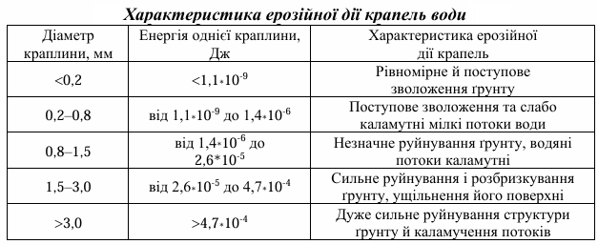
Найбільш катастрофічними для ґрунтового покриву є зливові дощі.

Slide 9
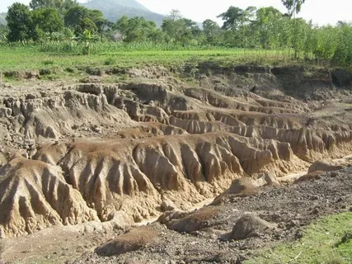
Морфологічні показниками рельєфу, які впливають на швидкість ерозійних процесів, є:
глибина місцевих базисів ерозії (різниця висот між вершиною вододілу й рівнем води в місцевій річці),
розчленованість території яружно-балковою мережею,
величина балкових водозборів,
довжина і крутизна схилів.
Водна ерозія розпочинає діяти за ухилу території 0,5о.

Slide 10
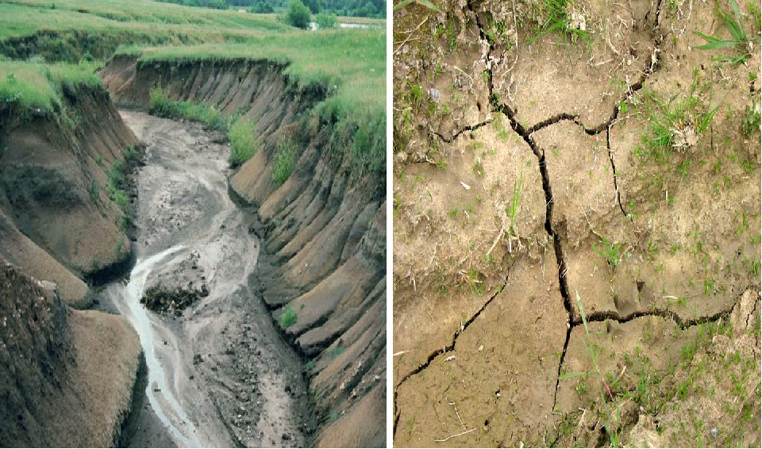
Водну ерозію поділяють на
площинну, або поверхневу,
лінійну, або яружну.
За видом стічної води ерозію поділяють на:
спричинену талими,
спричинену дощовими
спричинену іригаційними водами.

Slide 11
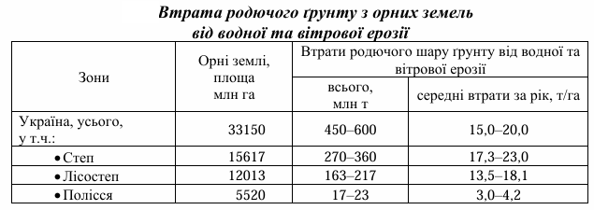
Поверхнева ерозія — це змивання поверхневого шару ґрунту під
впливом стікаючих схилом дощової або талої води.

Slide 12
Лінійна ерозія — це розмив ґрунту в глибину більш потужним струменем води, який стікає схилом. Перші стадії лінійної ерозії - утворення глибоких струменевих розмивів (до 20–35 см) і водориїн (глибиною від 0,3–0,5 до 1–1,5 м). Подальший їх розвиток призводить до утворення ярів.
Лінійна ерозія призводить до повного руйнування ґрунту.
Про ступінь розвитку яружної ерозії частіше всього судять за часткою площі, що займають яри, або за сумарною протяжністю ярів на квадратний кілометр площі.
В останньому випадку приймають такі градації:
❑ слабка — менше 0,25 км/км2;
❑ середня — 0,25–0,50 км/км2;
❑ сильна — 0,50–0,75 км/км2;
❑ дуже сильна — понад 0,75 км/км2.

Slide 13
За темпами розвитку ерозії розрізняють:
геологічну (нормальну)
прискорену ерозію.
Геологічна ерозія — це повільний процес змиву часточок із поверхні ґрунту, який вкрито природною рослинністю.
Грунт відновлюється в ході ґрунтоутворення, і практично така ерозія шкоди не завдає.

Slide 14
Прискорена ерозія пов’язана з видаленням природної рослинності, невірним використанням ґрунту, унаслідок чого темпи ерозії різко зростають.

Slide 15
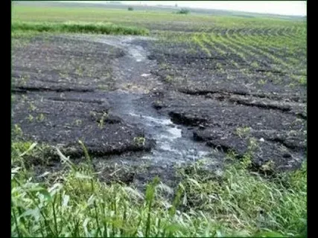
Іригаційна ерозія — це змив і розмив ґрунту в процесі його зрошення. Вона часто спостерігається в районах зрошуваного землеробства.
Іригаційна ерозія проявляється навіть за невеликих ухилів та значної величини зрошуваного струменя. За такої умови вимиваються гумус і доступні для рослин елементи живлення, загалом знижується родючість ґрунту, виходить із ладу іригаційна мережа.

Slide 16
Причини розмиву меліоративної мережі:
слабке закріплення днища і відкосів каналів,
недостатня кількість з’єднуючих споруд під час армування каналів,
підвищені ухили,
недостатня інфільтраційна здатність ґрунтів,
просідання ґрунтів, яка призводить до руйнування нормального профілю каналів, їх забруднення,
підвищена витрата води в зрошуваних борознах або смугах.

Slide 17
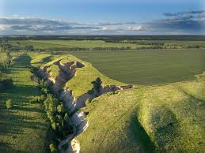
Промислова ерозія виникає внаслідок розробок корисних копалин, особливо відкритим способом, будівництва житлових і промислових споруд, прокладання шляхів, газо- і нафтопроводів.
Механічна ерозія може виникати під час широкого використання надто важких тракторів без врахування можливої межі щорічного
самовідновлення ґрунту стосовно кожної природної зони.
За такої умови руйнується структура ґрунту, погіршуються його водно-фізичні властивості і пригнічується біологічна активність — основний агент ґрунтоутворення.

Slide 18
Дефляція (Deflation) або вітрова ерозія ґрунту (wind erosion).
Дефляція (видування) ґрунту значною мірою залежить від його гранулометричного складу, вмісту гумусу і швидкості вітру.
Розрізняють зони дефляції, звідки видувається ґрунт, і зони акумуляції, він нагромаджується.
Найшкідливіший вид дефляції — пилові або чорні бурі, які виникають за швидкості вітру 15–17 м/с і можуть поширюватись на великі території.

Slide 19
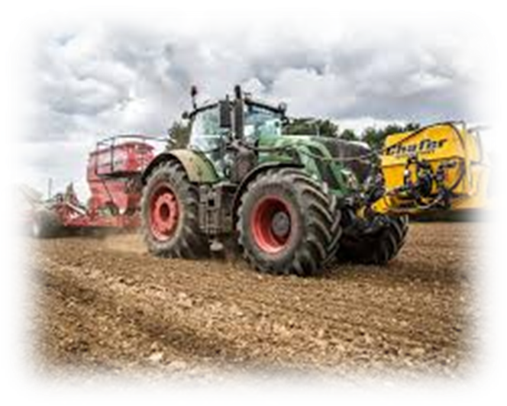
Місцева дефляція проявляється у вигляді верхової ерозії і поземки.
Під час верхової ерозії часточки ґрунту підіймаються вихровим (турбулентним) рухом повітря високо вверх, а під час поземки вони перекочуються вітром поверхнею ґрунту або переміщуються окремими стрибками на деякій висоті від ґрунту, ушкоджуючи під час цього сходи сільськогосподарських рослин.

Slide 20
Способи переміщення грудочок, мікроагрегатів і
окремих механічних елементів

Slide 21
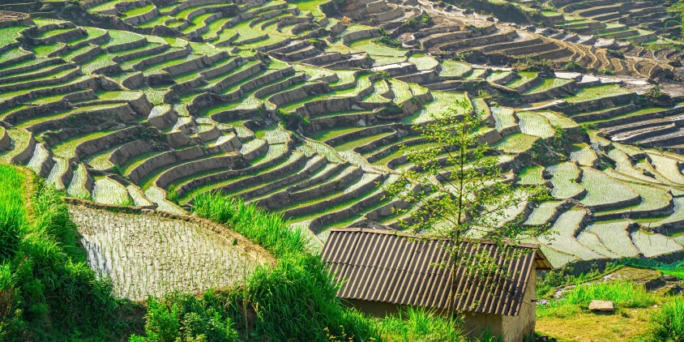
На ґрунтах, де немає рослинності, розвиток дефляції залежить від
сили вітру,
гранулометричного складу,
структурності ґрунту.
Частіше всього дефляція проявляється навесні, коли ґрунт розпушений на великих площах, а сільськогосподарські культури не встигли ще розвинутися і не можуть захистити ґрунт від видування.

Slide 22
Виникнення і інтенсивність ерозійних процесів визначаються сукупним впливом:
природних (клімат, рельєф, ґрунти, підстилаючі породи, рослинний покрив)
соціально-економічних (способи обробітку і використання земель, організація території, насиченість просапними культурами сівозмін) чинників.

Slide 23
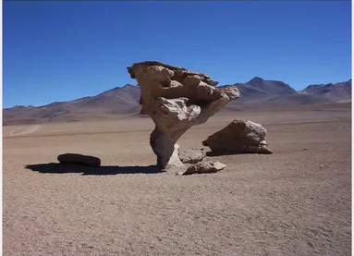
Рельєф.
У рівнинних умовах із пересіченим рельєфом, передгірних і гірських областях ступінь ерозійної небезпеки залежить від крутизни, довжини, форми й експозиції схилів, типу водозбору, глибин базису ерозії та розчленування місцевості.
Глибина місцевого базису ерозії (різниця висот між вершиною вододілу й тальвегом або рівнем ріки) — один із вирішальних чинників водної ерозії.

Slide 24
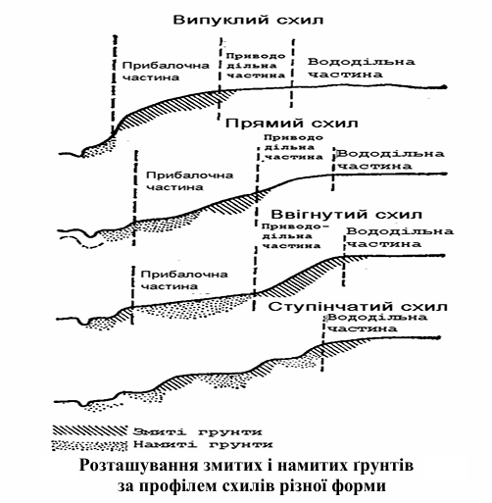
Прямі схили мають рівний ухил за всією довжиною, тому найбільший змив спостерігається в нижній їх частині.
На випуклому схилі найбільший ухил і максимальний змив мають місце також у
нижній частині схилу.
На увігнутому профілі найбільший змив спостерігається у верхній найбільш крутій частині схилу, а в нижній складаються умови для акумуляції матеріалу.
За ступінчатого схилу складаються умови для послаблення ерозії, так як ділянки терас на схилі уповільнюють стікання води.
Ґрунти південних схилів звичайно більш
піддаються змиву, ніж північних.

Slide 25
Клімат.
Опади
Вітер
Температура
Рослинність
Кліматичні особливості будь-якого регіону є визначальним чинником процесів ґрунтоутворення і ерозії.
Найважливіше значення має кількість атмосферних опадів, їх інтенсивність, швидкість вітру, навність рослинного покриву.

Slide 26
Ґрунтозахисна роль рослин
❑ корені рослин скріплюють ґрунтові часточки і, мов би своєрідна «арматура», чинять опір змиву, розмиву й розвіюванню ґрунту;
❑ наземний покрив рослин приймає на себе ударну силу дощових крапель, охороняючи тим самим структурні окремості ґрунту від руйнування їх падаючими дощовими краплями або сильно послаблюють їх дію;
❑ густа рослинність різко уповільнює швидкість поверхневого стоку, сприяючи кращому просочуванню води, а також затримує ґрунтові часточки, змиті з вище лежачих ділянок;
❑ дернина й підстилка, маючи високу вологоємність і добру водопроникність, легко просочують воду й добре зберігають у мінеральному верхньому горизонті некапілярні пори, утворені ґрунтовою фауною і коренями;
❑ рослинність сприяє накопиченню снігу і, як слідство, послаблює промерзання ґрунту, що призводить у період весняного сніготанення до кращого просочування вологи.

Slide 27
Біологічні заходи захисту ґрунтів
пов’язані з протиерозійною організацією території і включають:
❑ заліснення;
❑ полезахисні і стокорегулюючі лісосмуги;
❑ докорінне й поверхневе поліпшення пасовищ;
❑ ґрунтозахисні сівозміни, насичені озимими культурами й багаторічними травами;
❑ смугові, проміжні, буферні й кулісні посіви;
❑ залужені водостоки й виположені яри.

Slide 28
Групи протиерозійних заходів:
❑ організаційно-господарських;
❑ агротехнічних;
❑ лісомеліоративних;
❑ гідротехнічних.

Slide 29
Організаційно-господарські заходи
передбачають обґрунтування і складання плану протиерозійних заходів і забезпечення його виконання.
Важливе місце тут займає підготовка даних, які визначають протиерозійну стійкість території: ґрунтова карта й картограма еродованих ґрунтів, карта рельєфу, порід тощо.
Категорії земель:
А. Землі, які інтенсивно використовуються в землеробстві
Б. Землі, які придатні для обмеженого обробітку
В. Землі, не придатні для обробітку

Slide 30
Агротехнічні заходи складаються з використання ґрунтозахисних властивостей самих рослин — багаторічних трав та однорічних культур, заходів протиерозійного обробітку ґрунту, спеціальних заходів снігозатримання і регулювання сніготанення, агрохімічних засобів підвищення родючості еродованих ґрунтів.
До фітомеліоративних заходів захисту ґрунтів від ерозії належать:
❑ сівозміни з багаторічними травами, спеціальні ґрунтозахисні сівозміни з підвищеним насиченням багаторічними травами на сильноеродованих і найбільш ерозійно небезпечних ділянках;
❑ створення буферних смуг із багаторічної і однорічної трав’яної рослинності на крутих і довгих схилах;
❑ ґрунтозахисні сівозміни зі смуговим розміщенням культур;
❑ посів на парах і полях із просапними культурами буферних смуг;
❑ зайняті пари в районах достатнього зволоження;
❑ кулісні посіви на парах і на зябі, перехресний посів;
❑ залуження водовідвідних улоговин до ярків і балок.

Slide 31
Заходи протиерозійного обробітку ґрунту :
❑ обробіток поперек схилу (контурний обробіток);
❑ бороздування, обваловування та лункування зябу й парів;
❑ оранка з ґрунтопоглиблювачем, щілювання і кротування ґрунтів, створення зливовідвідних борозн у районах із переважанням зливової ерозії, вирівнювання водориїн і борозн.

Slide 32
Ґрунтозахисна система землеробства з контурно-меліоративною організацією території.
Основні її принципи
1. Диференційоване використання орних земель на території із потенційно високою небезпекою прояву ерозійних процесів;
2. Контурна організація території сільськогосподарських угідь;
3. Застосування оптимальної структури посівних площ і сівозмін з урахуванням ґрунтово-ландшафтних чинників;
4. Перехід до ґрунтозахисних технологій обробітку ґрунту;
5. Виведення зі складу ріллі сильноеродованих та ерозійно небезпечних земель під консервацію з послідуючим залуженням або залісненням;
6. Створення протиерозійних заходів постійної дії (валів, гідротехнічних заходів різних типів, лісосмуг, буферних смуг із багаторічних трав, залуговуваних водотоків).

